Slide 1

«О новых подходах к производственному процессу в промышленном комплексе Свердловской области: автоматизация, роботизация и цифровизация»
МИНИСТЕРСТВО ПРОМЫШЛЕННОСТИ И НАУКИ СВЕРДЛОВСКОЙ ОБЛАСТИ
Заместитель Министра промышленности и науки Свердловской области
Игорь Федорович Зеленкин

Slide 2
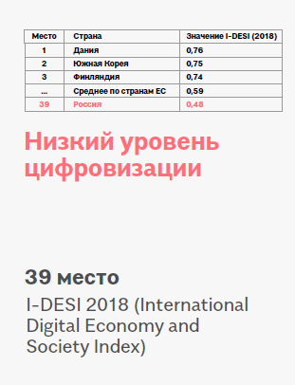
Данные Международной федерации робототехники за 2023 год
Плотность роботизации (на 10 000 работников)
ТОП-10 РЕГИОНОВ РОССИИ ПО ЧИСЛУ ПРОМЫШЛЕННЫХ РОБОТОВ, ПРИМЕНЯЕМЫХ В ОБРАБАТЫВАЮЩЕЙ ПРОМЫШЛЕННОСТИ (РОССТАТ 2023 год)
Субъект РФ | Количество применяемых промышленных роботов, ед.
г. Санкт-Петербург | 1347
Самарская область | 1285
Московская область | 1101
Республика Татарстан | 919
Калужская область | 770
Нижегородская область | 691
Ленинградская область | 642
г. Москва | 602
Свердловская область | 505
Тульская область | 469
2
3
10
11

Slide 3
НАЦИОНАЛЬНЫЙ ПРОЕКТ «СРЕДСТВА ПРОИЗВОДСТВА И АВТОМАТИЗАЦИИ»
Цель нацпроекта: обеспечение технологической независимости в области производства высокотехнологичных станков
и повышение уровня промышленной роботизации
Основные показатели национального проекта к 2030 году:
обеспечение технологической независимости Российской Федерации
в производстве средств производства – 95%
прирост объёма производства станкоинструментальной продукции для нужд промышленности Российской Федерации по отношению к 2022 году – 103%
Плотность роботизации
Рейтинг стран мира по показателю плотности роботизации
2
3
10
11

Slide 4






УРОВНИ ЦИФРОВОЙ ТРАНСФОРМАЦИИ
Компьютеризация, создание корпоративного сайта, активное использование электронной почты, социальных сетей
Внедрение системы ERP, MES, CRM, DMS, прикладного программного обеспечения для управления жизненным циклом изделий, цифрового проектирования
Цифровые двойники, нейротехнологии, элементы машинного обучения и искусственного интеллекта
1
2
3
ПРЕИМУЩЕСТВА ЦИФРОВОЙ ТРАНСФОРМАЦИИ
Более глубокое вовлечение потребителей
Обеспечение информационной безопасности
Развитие услуг по требованию
м
Решения
на основе достоверных сведений
Укрепление партнерских отношений
Повышение производительности

Slide 5
НАЦИОНАЛЬНЫЙ ПРОЕКТ «ЭФФЕКТИВНАЯ И КОНКУРЕНТНАЯ ЭКОНОМИКА»
Цель нацпроекта: Обеспечение устойчивого экономического развития, основанного на конкуренции, предпринимательстве, в том числе высокотехнологичном, и частной инициативе
Основные показатели национального проекта к 2030 году:
Прирост производительности труда в экономике Российской Федерации по отношению
к 2023 году – 20,7 %.
Доля средних и крупных предприятий базовых несырьевых отраслей экономики, вовлеченных в реализацию проектов, направленных на повышение производительности труда, нарастающим итогом – 40 %.
Реальный прирост дохода на одного работника субъекта малого и среднего
предпринимательства – 28,1 %.
Прирост объема инвестиций в основной капитал – 60 %.
Объем выручки малых технологических компаний – 1 950,48 млрд. руб.
НАЦИОНАЛЬНЫЙ ПРОЕКТ
«ЭКОНОМИКА ДАННЫХ И ЦИФРОВАЯ ТРАНСФОРМАЦИЯ ГОСУДАРСТВА»
Цель нацпроекта: Цифровая трансформация экономики за счёт обеспечения кибербезопасности, бесперебойного доступа к Интернету, подготовки квалифицированных кадров для ИТ-отрасли, развития отечественных цифровых платформ, программного обеспечения, перспективных разработок и искусственного интеллекта.
Основные показатели национального проекта к 2030 году:
Доля российских организаций ключевых отраслей экономики, перешедших на использование базового и прикладного российского ПО в системах, обеспечивающих основные производственные и управленческие процессы – 80 %.

Slide 6
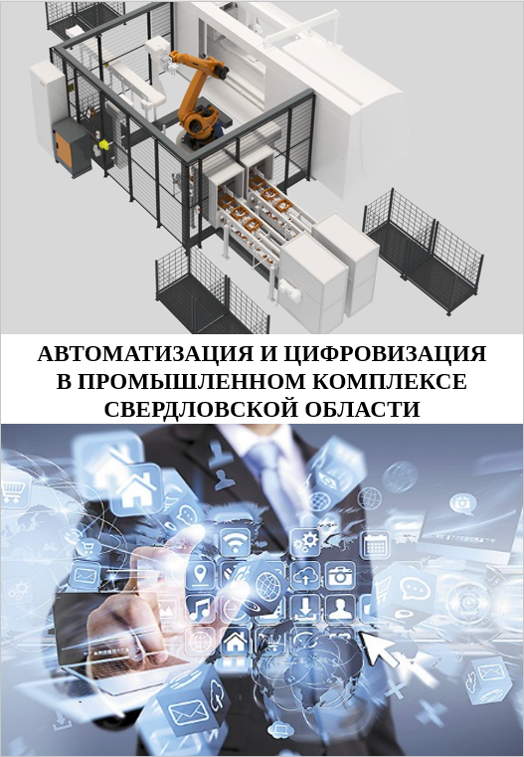
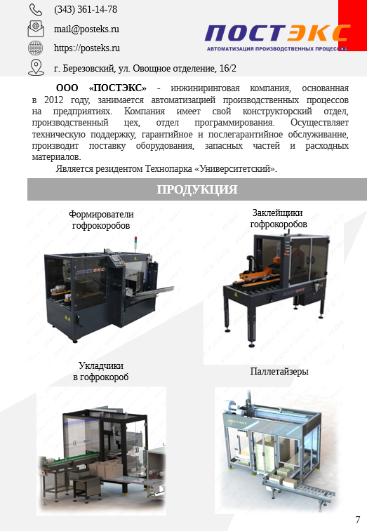
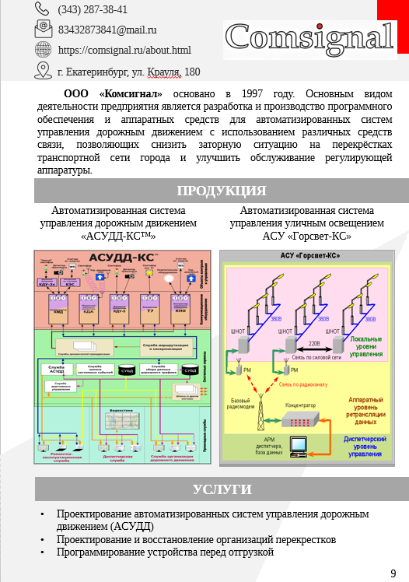
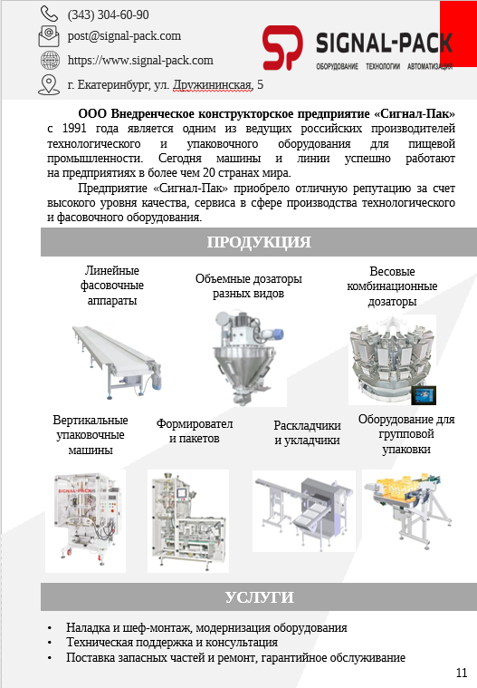
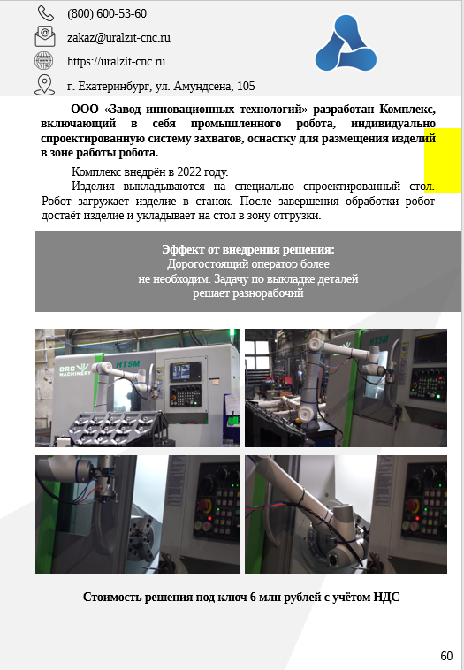
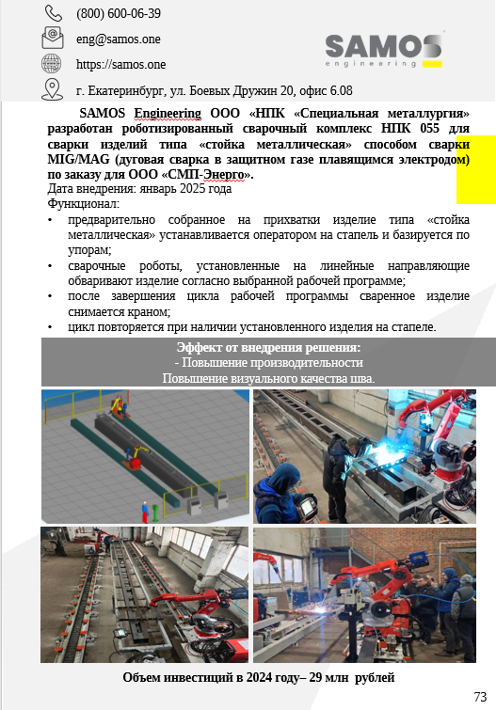
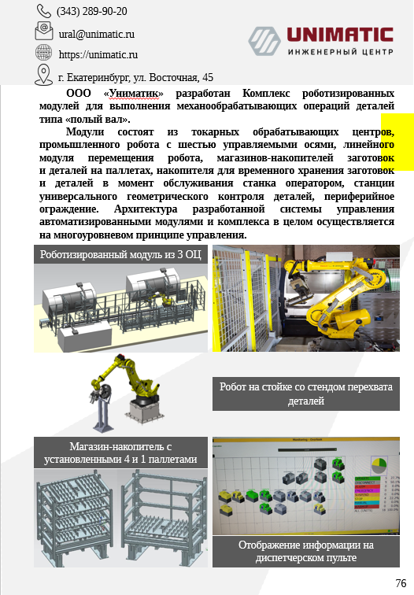
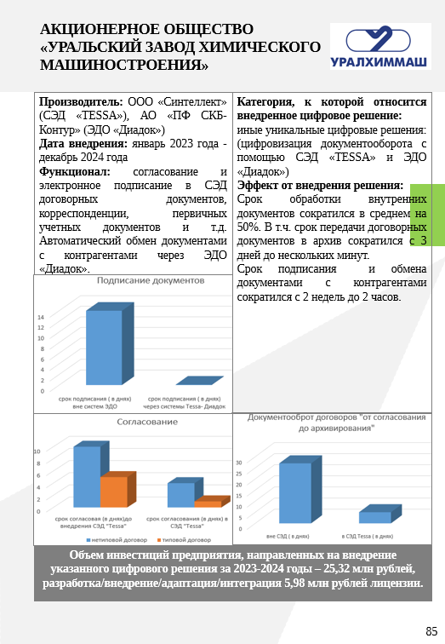
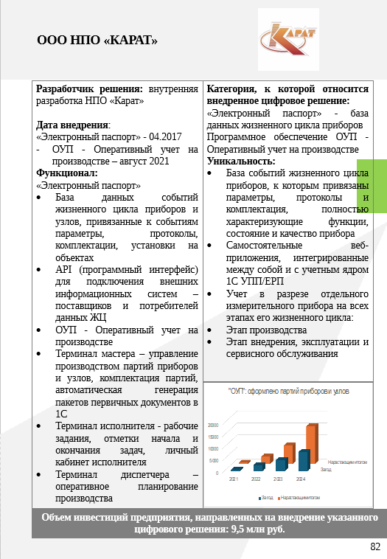
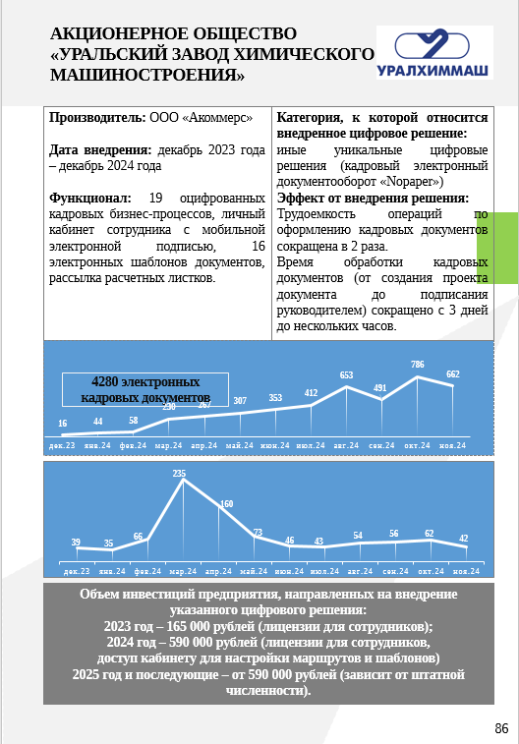
КАТАЛОГ «АВТОМАТИЗАЦИЯ И ЦИФРОВИЗАЦИЯ В ПРОМЫШЛЕННОМ КОМПЛЕКСЕ СВЕРДЛОВСКОЙ ОБЛАСТИ
ИНЖИНИРИНГОВЫЕ КОМПАНИИ
ИНТЕГРАТОРЫ
РАЗРАБОТЧИКИ IT-РЕШЕНИЙ

Slide 7
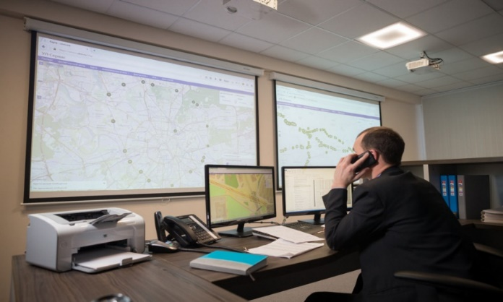
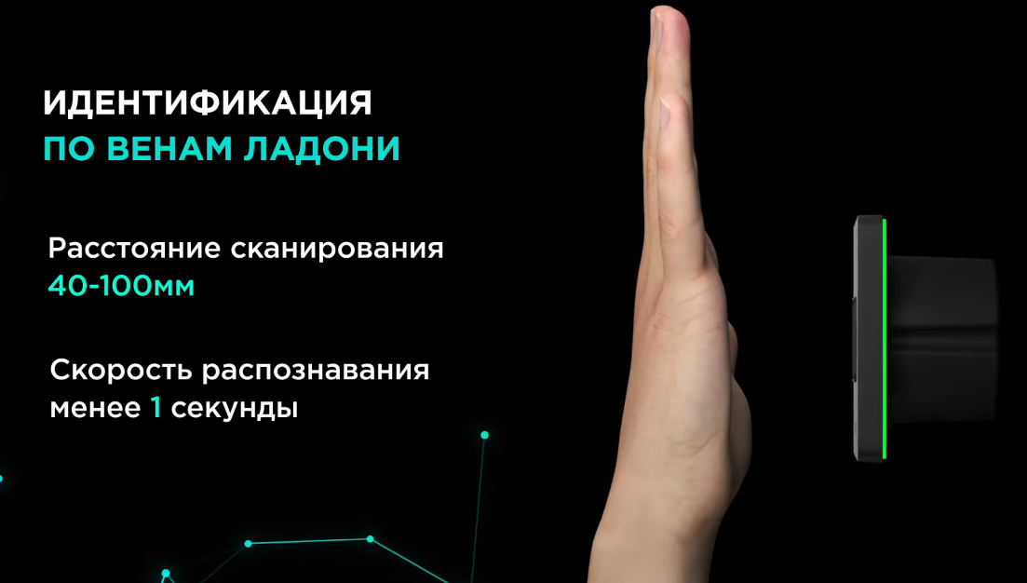
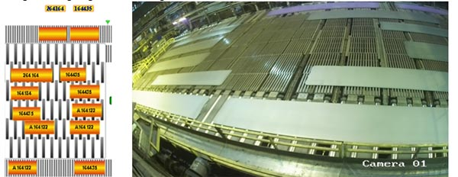
УСПЕШНЫЕ КЕЙСЫ, РЕАЛИЗОВАННЫЕ НА ПРОМЫШЛЕННЫХ ПРЕДПРИЯТИЯХ
УРАЛЬСКИЕ ЛОКОМОТИВЫ
Внедрение цифровых (виртуальных) двойников продукции. Развитие систем сервисного мониторинга выпускаемого подвижного состава, что позволило в режиме реального времени собирать и обрабатывать информацию с каждого выпущенного локомотива и электропоезда по более чем 700 параметрам.
ПРОСОФТ-БИОМЕТРИКС
Внедрение систем идентификации для персонала, в частности – с помощью собственной технологии распознавания по венам ладони, что позволяет вести учет рабочего времени при помощи распознавания по венам ладони и отпечаткам пальцев.
ДАТА-ЦЕНТР АВТОМАТИКА
Внедрение концепций применения больших данных, компьютерного зрения и искусственного интеллекта на нескольких десятках крупных металлургических производств, а также автоматизация железнодорожных перевозок.

Slide 8
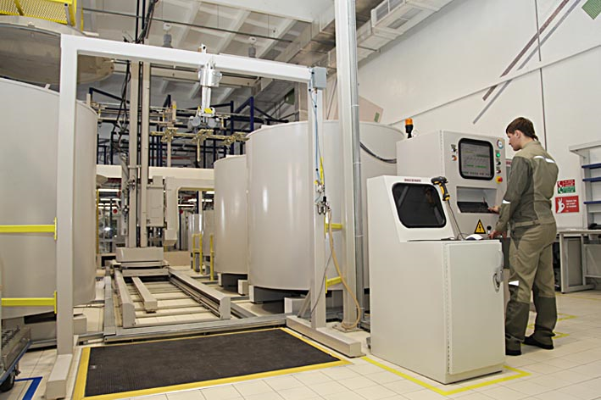
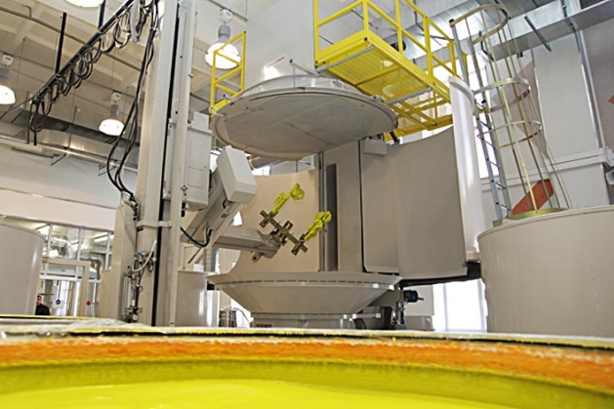
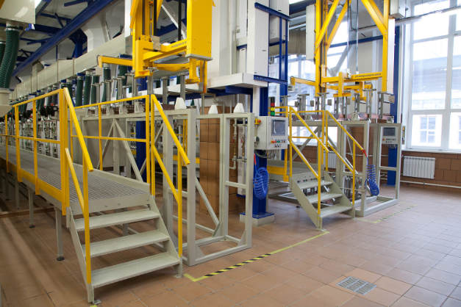
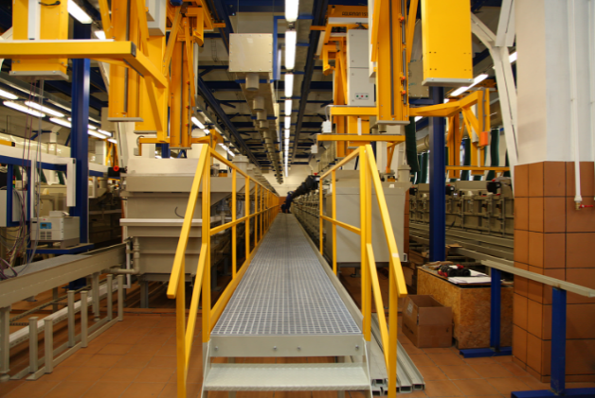
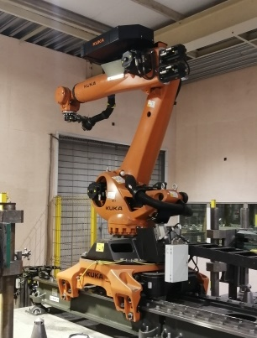
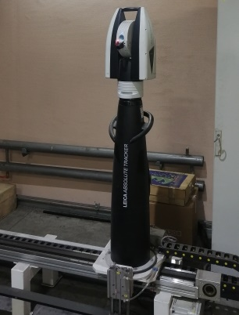
УСПЕШНЫЕ КЕЙСЫ, РЕАЛИЗОВАННЫЕ НА ПРОМЫШЛЕННЫХ ПРЕДПРИЯТИЯХ
УРАЛЬСКИЙ ОПТИКО-МЕХАНИЧЕСКИЙ ЗАВОД
Внедрены автоматические линии изготовления керамических оболочек для литья по выплавляемым моделям, пять линий по нанесению гальванических, химических и электрохимических покрытий на детали из алюминия и сталей, а также три конвейерные линии автоматизированного изготовления электронных узлов поверхностного монтажа.
КОРПОРАЦИЯ ВСМПО-АВИСМА
Внедрение роботизированного технологического комплекса позволило произвести почти 100% охвата контроля поверхности. Автоматизированная операция разметки баз штамповок для последующей механической обработки на станке сокращает трудоемкость разметки, повышает точность и позволяет получить годную заготовку с учетом возможных изъянов штамповки. Данное решение сократило трудоемкость контроля геометрических параметров сложно-контурных штамповок до 10 раз.

Slide 9
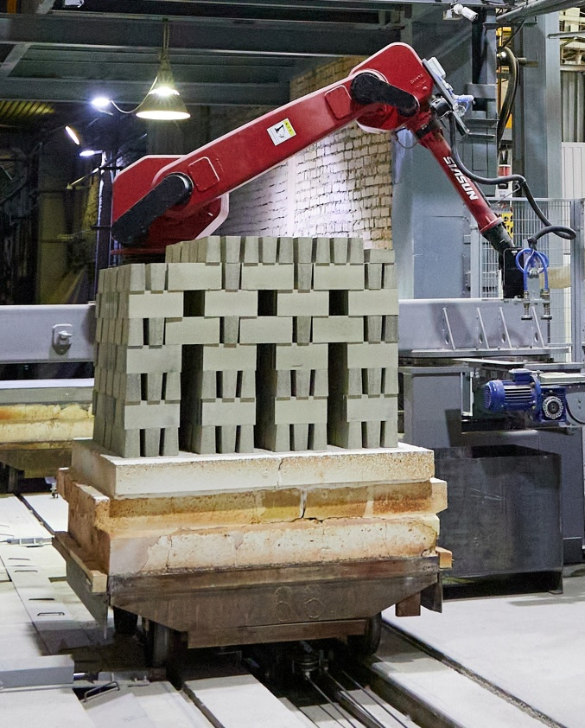
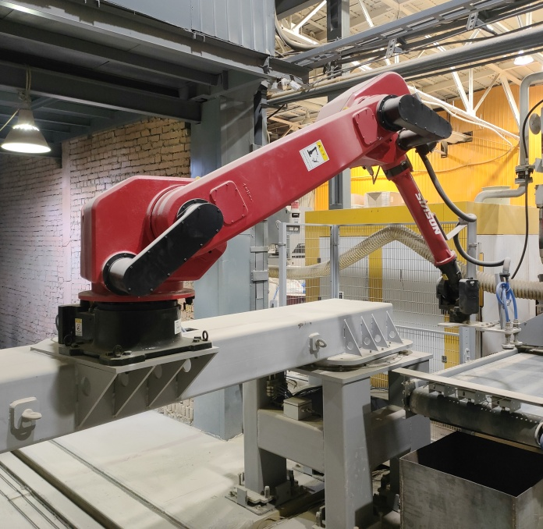
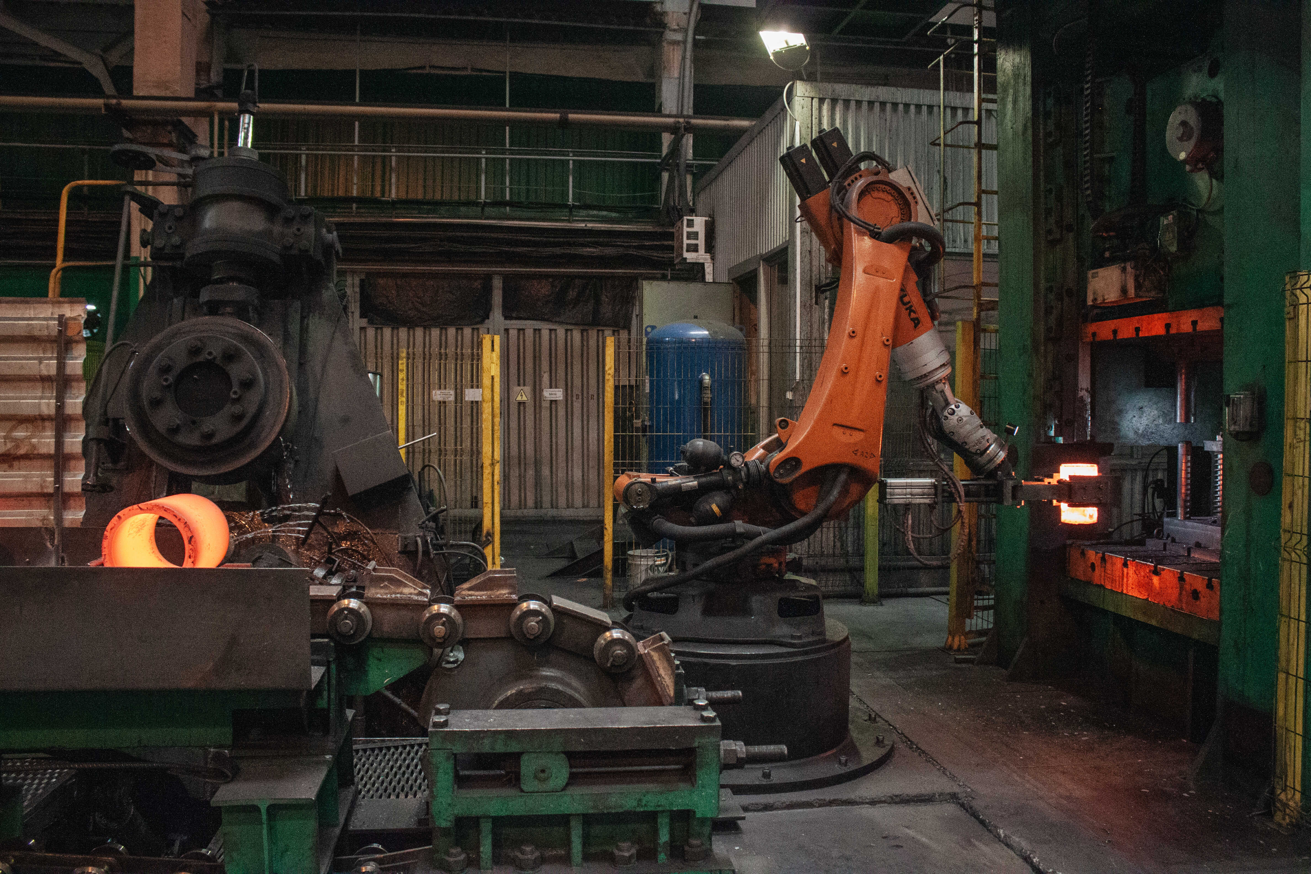
УСПЕШНЫЕ КЕЙСЫ, РЕАЛИЗОВАННЫЕ НА ПРОМЫШЛЕННЫХ ПРЕДПРИЯТИЯХ
СУХОЛОЖСКИЙ
ОГНЕУПОРНЫЙ ЗАВОД
Роботизированный комплекс, в составе линии по производству плотных огнеупорных изделий с радиусом действия - 2,53 м и грузоподъемностью – 35 кг дал возможность перемещения тяжелых изделий с высокой точностью и большим радиусом, что привело к увеличению производительности на 53,8%, снижению затрат на рабочую силу на 16,6%, снижению процента брака на 23,5%.
УРАЛЬСКИЙ ТРУБНЫЙ ЗАВОД
Установлены 4 робота в линию по производству горячекатаной муфтовой заготовки. Роботы позволяют максимально быстро переместить нагретую до 1200 градусов заготовку между оборудованием. Каждый робот может поднимать и перемещать груз весом до 180 кг в радиусе 5 метров.
Обеспечена стабильность производственного процесса, снижены затраты на рабочую силу на 30%.

Slide 10




МЕРЫ ГОСУДАРСТВЕННОЙ ПОДДЕРЖКИ
ФЕДЕРАЛЬНЫЙ ЕДИНЫЙ ПЛАН
реализация НИОКР
создание федеральных центров развития промышленной робототехники
льготное кредитование предприятий отрасли промышленной робототехники в рамках программы ФРП «ПРОЕКТЫ РАЗВИТИЯ»
стимулирование спроса путем реализации субсидий и налоговых льгот, снижающих стоимость роботизации или дающих ей преференции при ведении ее деятельности
реализация проектов, направленных на техническое перевооружение предприятий робототехнических решений и производящих компоненты для робототехники
популяризация роботизации обрабатывающих производств за счет осуществления аудитов, рекламы роботизации путем различных информационных ресурсов, директив компаниям с государственным участием или государственным корпорациям
СВЕРДЛОВСКАЯ ОБЛАСТЬ

Slide 11
ПРЕДЛОЖЕНИЯ
ФЕДЕРАЛЬНЫЙ УРОВЕНЬ
ИНВЕСТИЦИИ В ОБРАЗОВАНИЕ: Развитие системы образования и профессиональной подготовки, способной готовить квалифицированных специалистов для работы с новейшими технологиями в сфере автоматизации и цифровизации.
ПОДДЕРЖКА НАУЧНЫХ ИССЛЕДОВАНИЙ: Финансирование фундаментальных и прикладных исследований в области робототехники, ИИ и других смежных технологий.
СОЗДАНИЕ БЛАГОПРИЯТНОГО ИНВЕСТИЦИОННОГО КЛИМАТА: Разработка программ стимулирования инвестиций в автоматизацию и цифровизацию, в том числе со стороны малого и среднего бизнеса.
РАЗВИТИЕ ИНФРАСТРУКТУРЫ: Обеспечение доступа к современной технологической инфраструктуре, включая сети связи и цифровые платформы.
СОТРУДНИЧЕСТВО: Развитие международного сотрудничества в области технологий и обмен опытом.
СВЕРДЛОВСКАЯ ОБЛАСТЬ
ПОПУЛЯРИЗАЦИЯ: Региональному центру компетенций информировать предприятия о компетенциях региональных компаний при реализации нацпроекта «Производительность труда».
КАДРЫ: Выявить текущую и перспективную потребность в кадровом обеспечении предприятий по направлению автоматизации, роботизации и цифровизации.
НАУКА: Провести аудит научных разработок в сфере автоматизации, роботизации и цифровизации.

Slide 12
ГОТОВЫ К ДИАЛОГУ И СОТРУДНИЧЕСТВУ
МИНИСТЕРСТВО ПРОМЫШЛЕННОСТИ И НАУКИ СВЕРДЛОВСКОЙ ОБЛАСТИ
пл. Октябрьская, д. 1, г. Екатеринбург, 620031
Тел./факс (343) 312-00-11
www.mpr.midural.ru, e-mail:minprom@egov66.ru

